Slide 1
Circuite și Dispozitive Electronice
Amplificatorul de semnal mic în conexiune cu Emitor comun.
Amplificatorul electronic
Clasificarea amplificatoarelor
Parametrii Amplificatoarelor
Amplificatoare de curent continuu
Clasele de funcționare
Amplificatorul de semnal mic în conexiune cu Emitor comun
Conexiunea repetor pe Emitor
Conf. univ. dr. Cretu Vasilii

Slide 2
Literatura recomandata
Tony R. Kuphaldt, Introducere în circuite electrice şi electronice, Vol. 3 – Electronică analogică, www.circuiteelectrice.ro (Accesibilă pe ELSE)
D. Dascalu, A. Rusu, M. Profirescu, I. Costea, Dispozitive și Circuite Electronice, Editura didactică și pedagogică, București – 1982, (Accesibilă pe ELSE)
Ecaterina-Liliana Miron, Mihai Miron, Gheorghe Pana, Electronica Partea I, Editura Academiei forțelor aeriene „Henri Coandă” 2008, (Accesibilă pe ELSE)
Laurenţiu Frangu, Circuite Electronice Fundamentale – 2008
S.D. Anghel, Bazele electronicii analogice și digitale, Presa Universitară Clujeană, 2007
Dennis L.Eggleston, Basic Electronics for Scientists and Engineers, Printed in the United Kingdom at the University Press, Cambridge, 2011 (Accesibilă pe ELSE)
Юрий Ревич, Занимательная Электроника, 5-е издание, БХВ-Петербург, 2018 (Accesibilă pe ELSE)

Slide 3
Scopul prelegerii:
Însuțirea teoriei de bază a amplificatoarelor de semnal mic, cu accent pe configurația emitor comun, și prezentarea detaliată a analizei circuitelor folosind modelele echivalente ale tranzistorului.
Rezultatele așteptate:
Înțeleagă principiile de funcționare de bază ale amplificatoarelor de semnal mic cu tranzistor bipolar, în special în configurația emitor comun.
Explice rolul fiecărui component din circuitul unui amplificator în configurație emitor comun și să identifice traseele semnalului.
Utilizeze modelul de mic semnal al tranzistorului bipolar (modelul lui T) pentru a analiza comportamentul circuitului în regim alternativ.
Calculeze parametrii importanți ai amplificatorului precum câștigul de tensiune, rezistența de intrare și rezistența de ieșire, folosind modelul de mic semnal.
Interpreteze caracteristicile de frecvență ale amplificatorului și să identifice factorii care influențează banda pasantă.
Compare avantajele și dezavantajele configurației emitor comun față de alte configurații.
Recunoască limitele modelului de mic semnal și să înțeleagă când acesta nu mai este valid.

Slide 4
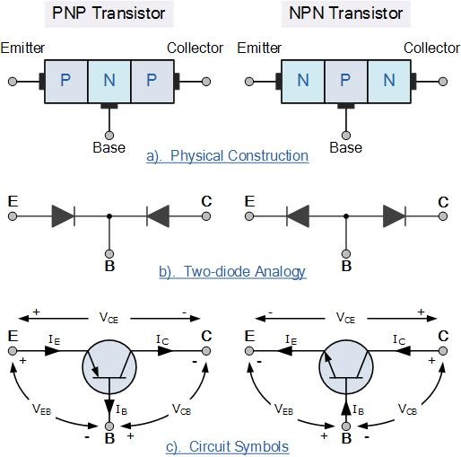
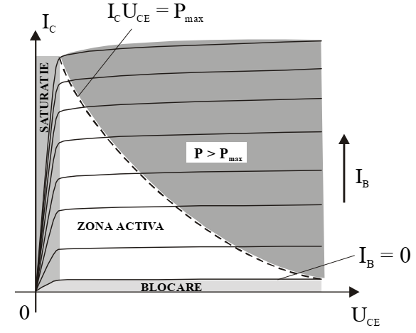
Recapitularea cunoștințelor tranzistori bipolari

Slide 5
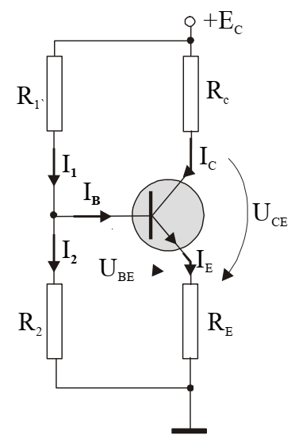
Recapitularea cunoștințelor polarizarea tranzistorilor bipolari
R1-R2- Divizor de tensiune stabilește tensiunea Bază Emitor
R_{E} – stabilizează termic punctul static de funcționare
R_{c} – sarcina tranzistorului, acționează ca un convertor curent-tensiune, transformând variațiile de curent în variații de tensiune la ieșirea amplificatorului

Slide 6
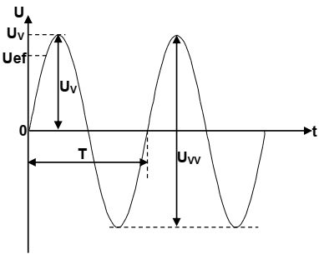
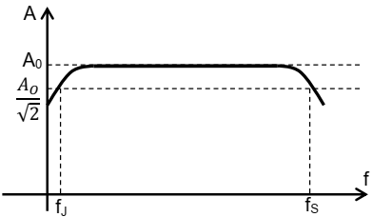
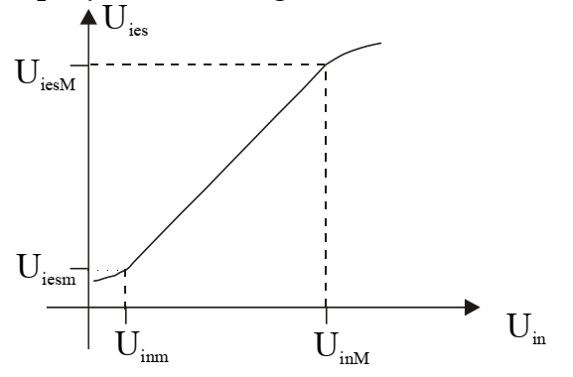
Recapitularea cunoștințelor lecția anterioara
Coeficientul de amplificare (amplificarea)
Banda de frecvență – reprezintă intervalul în care amplificarea se menține
constantă B = fS – fJ.
• AMPLITUDINEA (UV) – care reprezintă valoarea tensiunii maxime a
semnalului;
• PERIOADA (T) – intervalul de timp dintre începuturile a două semialternanţe de acelaşi tip (o alternanţă completă);
• FRECVENŢA – reprezintă numărul de alternanţe în unitate de timp.
gama dinamică

Slide 7
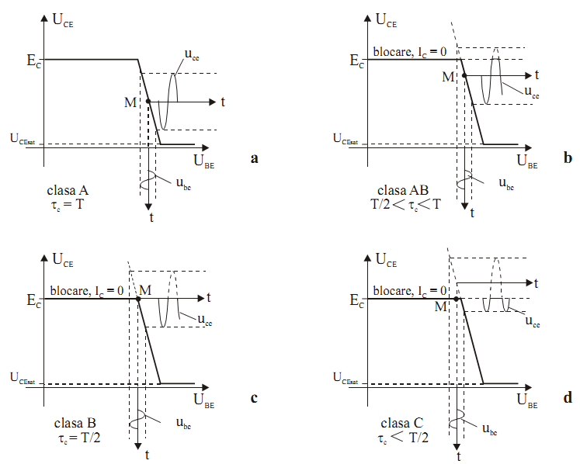
Recapitularea cunoștințelor lecția anterioara
Amplificarea curentului continuu
tranzistorii compuşi
combinaţia Darlington şi combinaţia super-G.

Slide 8
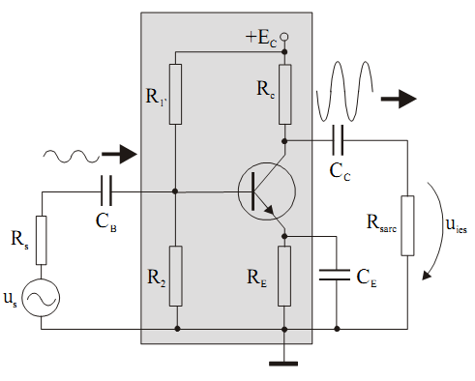


Amplificatorul conexiune emitor comun
punctul static de funcţionare se va alege astfel încât amplificatorul să lucreze în clasă A
condensatori de cuplaj
C_{b} Capacitatea sa se allege astfel încât, la frecvenţa semnalului amplificat, să poată fi considerat un scurtcircuit
Semnalul de ieşire este luat de pe colectorul tranzistorului (borna caldă) prin intermediul condensatorului C_{c}
dacă componenta variabilă a curentului care trece prin tranzistor trece şi prin RE, atunci o parte din energia acesteia se consumă pe această rezistenţă şi nivelul semnalului de ieşire va fi mai mic
în paralel cu RE se conectează un condensator de decuplare, CE, cu o astfel de capacitate încât
C_{E} va reprezenta un scurtcircuit spre borna de masă pentru componenta variabilă a curentului de emitor
punctului static de funcţionare, M se află la intersecţia dintre dreapta de sarcină în regim static şi caracteristica voltamperică de ieşire, corespunzătoare curentului de bază I_{Bo}.

Slide 9
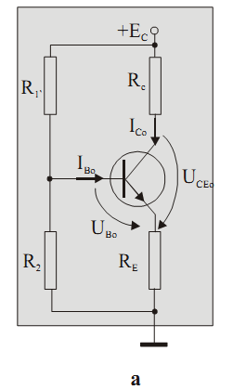
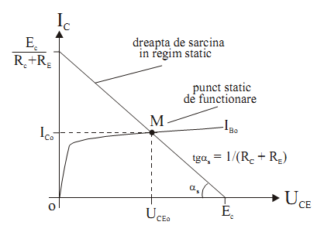
Amplificatorul conexiune emitor comun

Slide 10
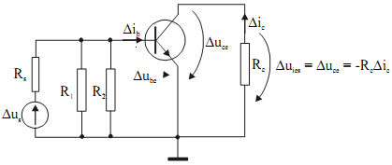
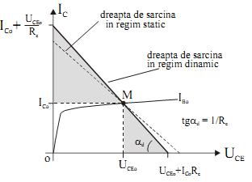
În regim dinamic, la frecvenţa pentru care amplificatorul a fost proiectat să aibă o amplificare maximă,
Condensatoarele – scurtcircuite
E (sursa de alimentare) – scurtcircuit
Rsarcina >> Rc

Slide 11




între variaţia curentului de colector şi variaţia tensiunii dintre colector şi emitor se poate stabili dependenţa
Care reprezintă o dreaptă cu panta
Aceasta este dreapta de sarcină în regim dinamic , punctul de funcţionare al tranzistorului se va “plimba” pe această dreaptă de sarcină, de o parte şi de alta a punctului static de funcţionare.
Admitem: punctul static de funcţionare M
pe baza tranzistorului aplicăm un semnal mic, sinusoidal, u_{be}.
variaţia ∆u_{be} va determina variaţia ∆i_{b},
Variaţia curentului de bază va fi amplificată, determinând o variaţie a curentului de colector care poate fi aproximată cu:
Această variaţie a curentului de colector va determina “plimbarea” punctului static de funcţionare pe dreapta de sarcină în regim dinamic, între punctele P şi Q cu o frecvenţă egală cu frecvenţa semnalului de intrare.

Slide 12
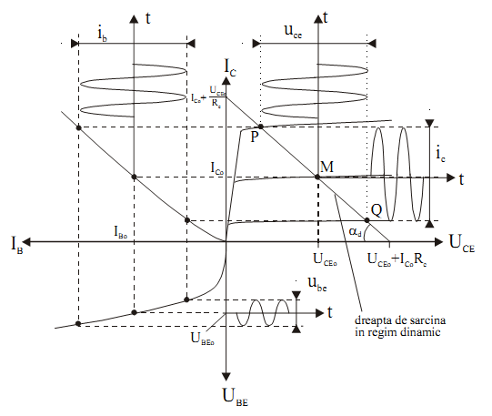

Slide 13


tensiunea dintre colector şi emitor (care este şi tensiune de ieşire) este în antifază cu tensiunea de intrare în tranzistor, u_{be}.
Din relaţia precedentă se poate exprima amplificarea datorată tranzistorului;
Schema echivalentă la variaţii a amplificatorului.
Pentru aceasta facem următoarele precizări:
• tranzistorul se înlocuieşte cu schema sa echivalentă cu parametrii hibrizi în care se poate neglija efectul sursei h12∆uce pentru că tensiunea furnizată de ea este foarte mică
• din punct de vedere al variaţiilor borna de alimentare cu tensiune continuă este conectată la masă
• în domeniul de frecvenţe în care amplificarea este maximă se pot neglija efectele tuturor capacităţilor

Slide 14
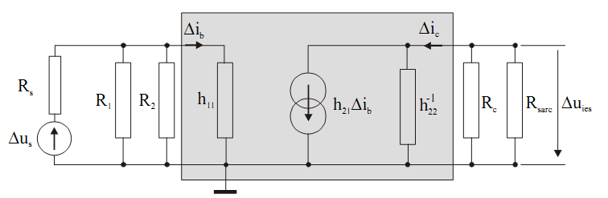



să găsim o expresie utilă pentru factorul de amplificare pe baza căreia se poate proiecta un amplificator real.
Având în vedere valorile rezistenţelor R1 şi R2 şi a impedanţei de intrare h11 a tranzistorului se poate aprecia că
variaţia curentului de bază va fi:
Mergând acum în circuitul de ieşire vom observa că prin rezistenţa echivalentă paralel R_{c}|| h₂₂ ⁻¹ ||R_{sarc} circulă de la borna de masă spre borna “caldă” curentul h₂₁∆i_{b}, astfel că tensiunea de ieşire va fi:

Slide 15


Din ultimele două relații rezultă expresia factorului de amplificare la mijlocul benzii de frecvenţe:
Dacă sursa de semnal este o sursă de tensiune cu rezistenţa de ieşire foarte mică, atunci Rs << h11. De asemenea, dacă rezistenţa din colector este mult mai mică decât rezistenţa de sarcină şi impedanţa de ieşire a tranzistorului (Rc << Rsarc, h22 ⁻¹ ), atunci expresia factorului de amplificare poate fi calculată cu o bună aproximaţie cu relaţia:
două concluzii:
• factorul de amplificare în tensiune este determinat în primul rând de parametrii de semnal mic ai tranzistorului şi de rezistenţa din colector
• semnul “-” din expresia factorului de amplificare semnifică defazajul cu 180º al semnalului de ieşire în urma semnalului aplicat la intrarea amplificatorului

Slide 16
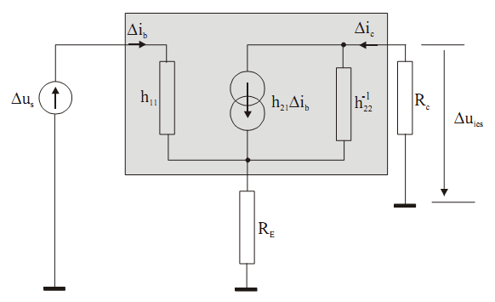
dacă din schema amplificatorului se elimină condensatorul CE,
curentul variabil de emitor va fi obligat să se scurgă la masă prin rezistenţa RE.
o parte din energia semnalului de ieşire se va disipa pe această rezistenţă şi semnalul de ieşire va fi mai mic,
rezistenţa RE se află atât în circuitul de intrare, cât şi în circuitul de ieşire (emitor comun).
tensiunea sursei de semnal şi tensiunea pe RE sunt în antifază.
o parte din semnalul de la ieşire este readus la intrare, în antifază cu semnalul sursei.
Acest proces poartă denumirea de reacţie negativă şi unul dintre efectele ei asupra amplificatorului este micşorarea factorului de amplificare al acestuia.

Slide 17
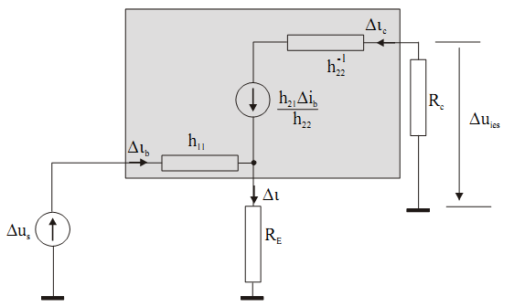
Pentru deducerea mai uşoară a expresiei factorului de amplificare această schemă se poate modifica prin transformarea sursei de curent într-o sursă echivalentă de tensiune

Slide 18



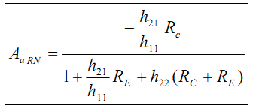
La curentul prin rezistenţa RE contribuie atât curentul de bază cât şi cel de colector dar, având în vedere factorul de amplificare mare al tranzistorului, în primă aproximaţie contribuţia curentului de bază poate fi neglijată. Cu aceste precizări, după rezolvarea sistemului de ecuaţii:
rezultă următoarea expresie pentru factorul de amplificare:
În relaţia data se vede ca la numărătorul ei apare factorul de amplificare fără reacţie negativă iar numitorul este supraunitar, deci AuRN < Auo.

Slide 19
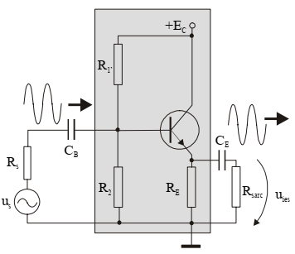
Amplificatorul repetor pe emitor (conexiune colector comun)
Faţă de sarcina pe care debitează energie, amplificatorul reprezintă o sursă de tensiune. Pentru ca ea să fie cât mai apropiată de o sursă ideală este necesar ca rezistenţa sa de ieşire să fie cât mai mică posibil.

Slide 20
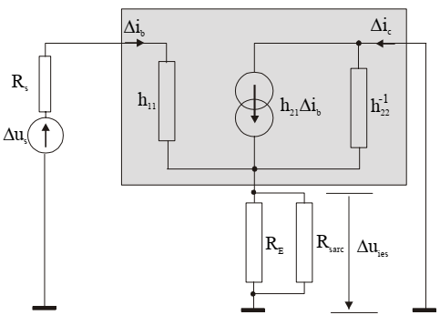



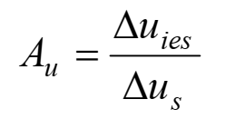
Folosind aceleaşi aproximări ca şi în cazurile precedente, schema echivalentă a amplificatorului repetor pe emitor
Ştiind că
pe baza schemei pot fi scrise următoarele ecuaţii

Slide 21
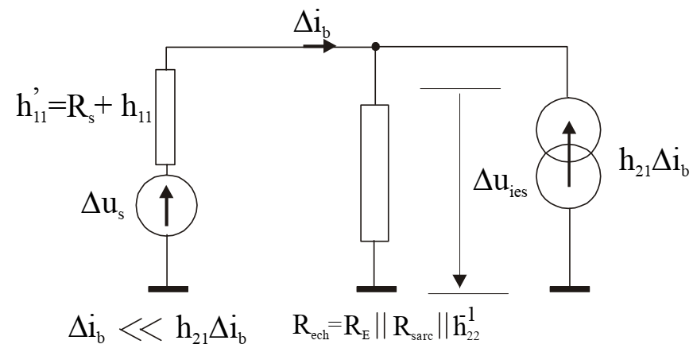
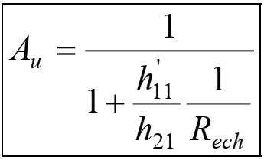
Din ele rezultă expresia finală a factorul de amplificare
factorul de amplificare este aproape unitar: Au ≅ 1
se poate afirma că semnalul de ieşire reproduce în formă, amplitudine şi fază semnalul de intrare, amplificatorul comportându-se la ieşirea sa ca o sursă de tensiune aproape ideală.

Slide 22
Concluzii:
se poate de afirmat că amplificatorul cu tranzistor bipolar în conexiune emitor comun are următoarele avantaje:
Câștig de tensiune ridicat: Configurația emitor comun poate oferi un câștig de tensiune considerabil, ceea ce îl face ideal pentru amplificarea semnalelor slabe.
Impedanță de intrare moderată: Impedanța de intrare a acestei configurații este suficient de mare pentru a evita încărcarea sursei de semnal, dar nu atât de mare încât să facă dificilă cuplarea.
Impedanță de ieșire scăzută: Impedanța de ieșire relativ scăzută permite o bună adaptare la sarcini cu impedanță redusă.
Liniaritate bună: În clasa A, configurația emitor comun poate oferi o liniaritate bună, ceea ce înseamnă că distorsiunile armonice sunt reduse.
Simplitate: Este o configurație relativ simplă, ușor de înțeles și de implementat.
Pe lângă aceste avantaje generale, configurația emitor comun prezintă și anumite particularități care pot fi exploatate în diferite aplicații:
Controlul curentului de colector: Prin variația curentului de bază, se poate controla cu precizie curentul de colector, ceea ce este util în aplicații de reglare a puterii.
Posibilitatea de a adăuga feedback: Prin introducerea unei rețele de feedback, se pot îmbunătăți caracteristicile amplificatorului, cum ar fi stabilitatea și banda pasantă.
Cu toate acestea, este important să menționăm că configurația emitor comun are și unele dezavantaje:
Dependența de temperatură: Performanțele amplificatorului pot fi influențate de variațiile de temperatură.
Eficiență redusă: În clasa A, eficiența energetică este relativ scăzută datorită faptului că tranzistorul disipă o putere semnificativă chiar și în absența unui semnal de intrare.
În concluzie, amplificatorul cu tranzistor bipolar în conexiune emitor comun este o configurație versatilă și utilizată pe scară largă în electronica analogică. Alegerea acestei configurații depinde de cerințele specifice ale aplicației, cum ar fi nivelul de câștig necesar, impedanțele de intrare și ieșire dorite, și nivelul de distorsiuni admisibil.

Slide 23
Caracteristică | Emitter comun (EC) | Colector comun (CC)
Câștig de tensiune | Ridicat | Aproape de 1
Impedanță de intrare | Moderată | Ridică
Impedanță de ieșire | Moderată | Scăzută
Inversare de fază | Da | Nu
Aplicații tipice | Amplificatoare audio, intermediare, oscilatoare | Buffer, drivere, etaje de ieșire

Slide 24
Întrebari ?

